Slide 1
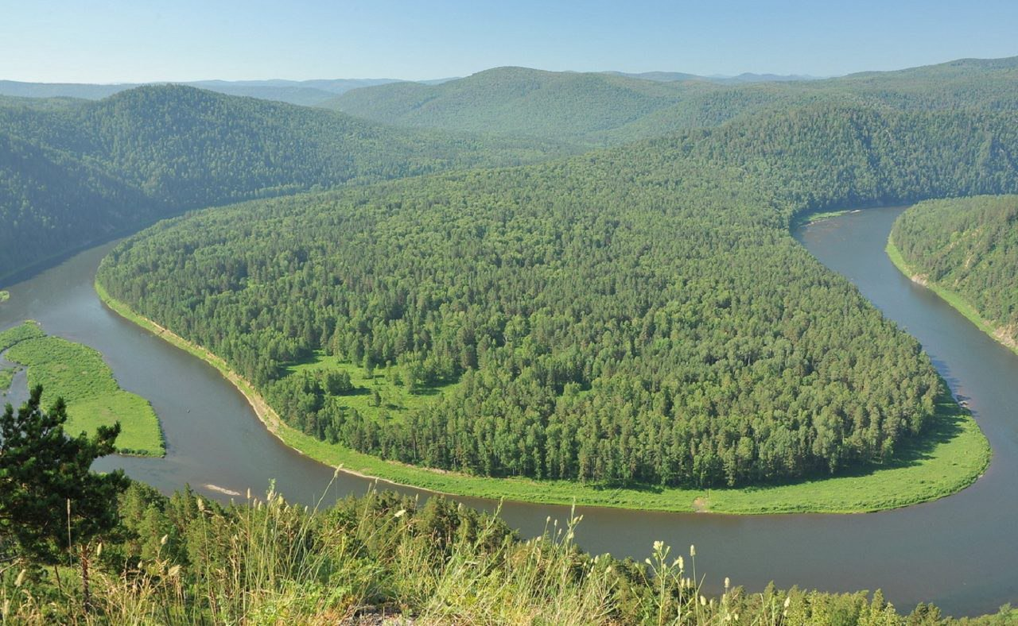
Коренные народы Красноярского края.

Slide 2
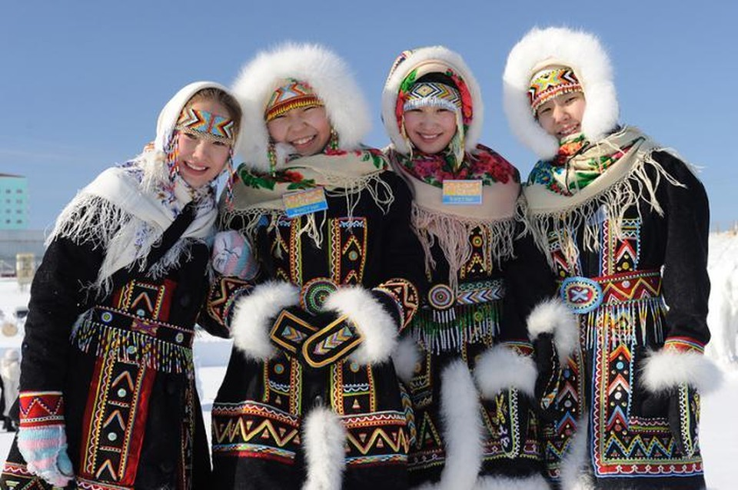
Все народы населяющие Красноярский край имеют свои традиции. К наиболее многочисленным можно отнести долган. Возможно их высокая численность позволила сохранить много обычаев и традиций по сей день.

Slide 3
Главой семьи у долган принято считать самую старшую женщину в доме, хранительницу очага. Слово женщины – закон, его не имеет права ослушаться никто

Slide 4
Долганы добывали еду в Красноярском крае охотой, ловлей рыбы или собирательством. Едой делились с соседями, единственное чем не делились это мех, мех можно было обменять на дефицитные продукты.

Slide 5
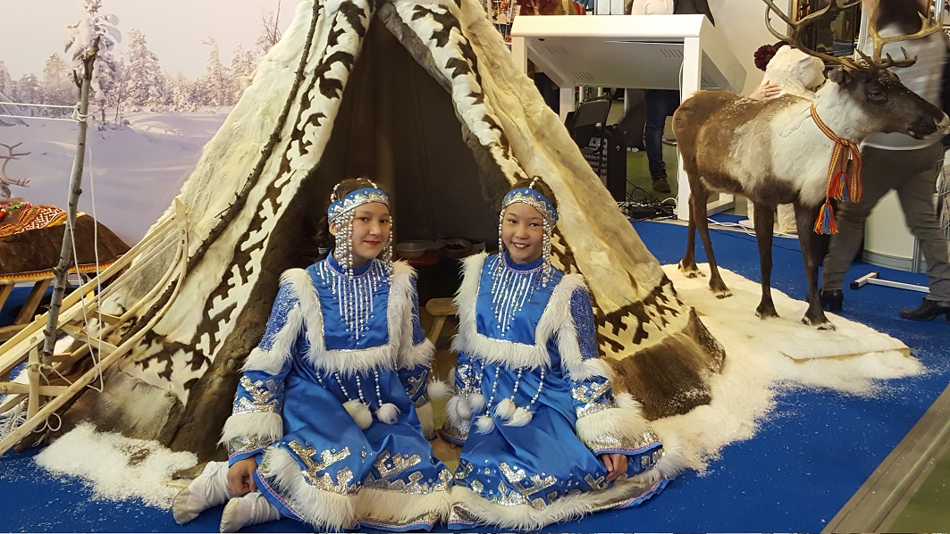
Коренными народами Красноярского края, являются ханты и мансийцы.

Slide 6
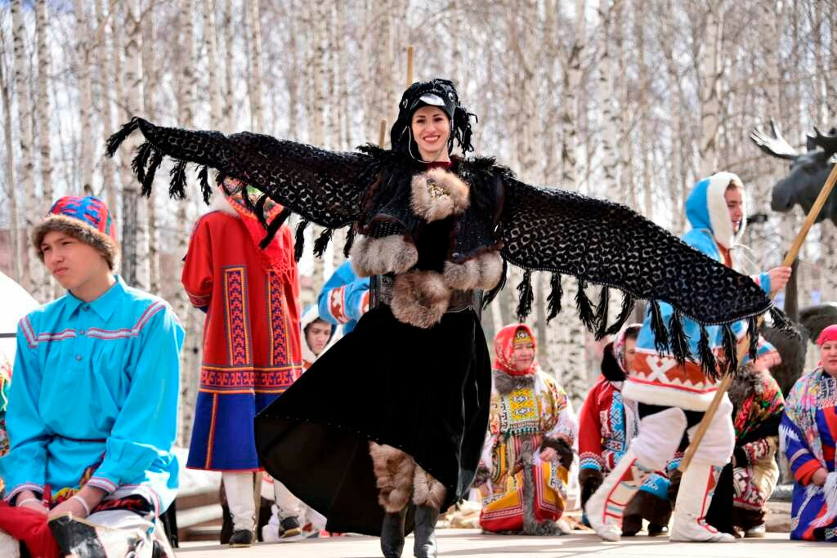
Ханты трепетно относятся к природе. Были участки, где запрещено было ступать ногой без жертвоприношения. Такие действия сопровождались рядом ритуалов, включающих в себя подношения, молитву. Кроме того они по своему трактуют животных и птиц. Ворона считается повелительницей весны. Её ассоциируют с приходом тепла, благополучия.

Slide 7
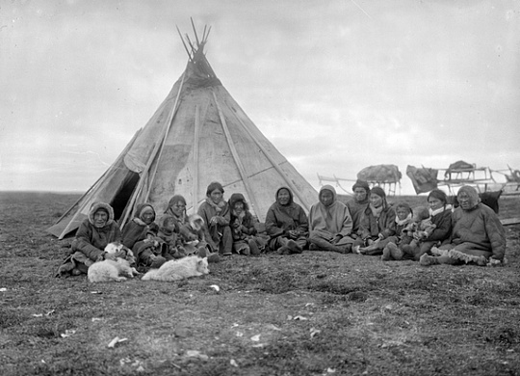
Коренные народы Красноярского края и их традиции находятся на грани вымирания Энцев насчитывается две сотни! Энцы (эннэчэ — «человек») — коренной народ севера Красноярского края. Проживают на западе Таймыра в поселке Воронцово и в поселке Потапово. Всего в Российской Федерации насчитывается 227 энцев, в Красноярском крае — 221 энец, по данным переписи населения 2010 г. .

Slide 8
Эвенки.

Slide 9
Немного многочисленны эвены, они с большим трепетом относятся к традициям. На территорию Красноярского края эвенки стали проникать с X—XI вв. из Прибайкалья, спускаясь по рекам Нижняя Тунгуска и Ангара. В XVIII в. ангарские эвенки откочевали на север, в район Подкаменной Тунгуски. Другие группы мигрировали в западном направлении, достигнув Енисея. Затем они повернули на север, расселяясь по енисейским притокам (реки Сым и Турухан), вплоть до Хантайского озера на юго-западе Таймырского полуострова. Основные занятия енисейских эвенков — таежное оленеводство, охота, в меньшей степени сезонное рыболовство.

